Slide 1
এই কন্টেন্টের স্লাইডগুলোর নিচে প্রয়োজনীয়
‘দিক-নির্দেশনা’ দেওয়া আছে।
উপস্থাপনের পূর্বে ‘স্লাইড-নোটগুলো’ দেখে নিলে পাঠটি অধিক ফলপ্রসূ হতে পারে।

Slide 2
স্বাগতম

Slide 3
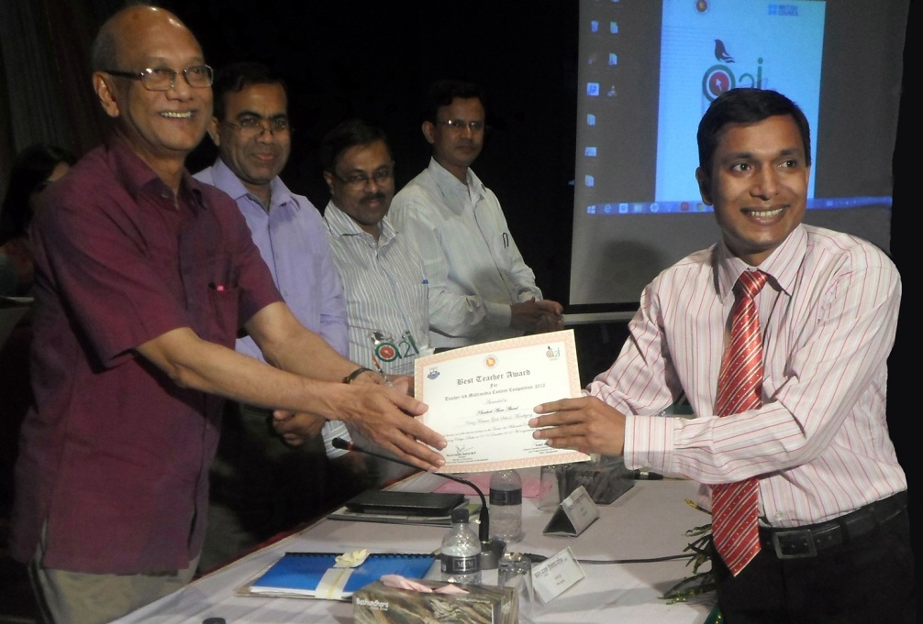
উপস্থাপনায়
খোরশেদ আলম আকন্দ
বি, এ (সম্মান), এম, এ (বাংলা)
সিনিয়র সহকারী শিক্ষক
কানিজ ফাতেমা গার্লস্‌ স্কুল, মানিকগঞ্জ।
মোবাইল নম্বর : ০১১৯১৩১২৯০০
E-mail : khurshed.akand@yahoo.com

Slide 4
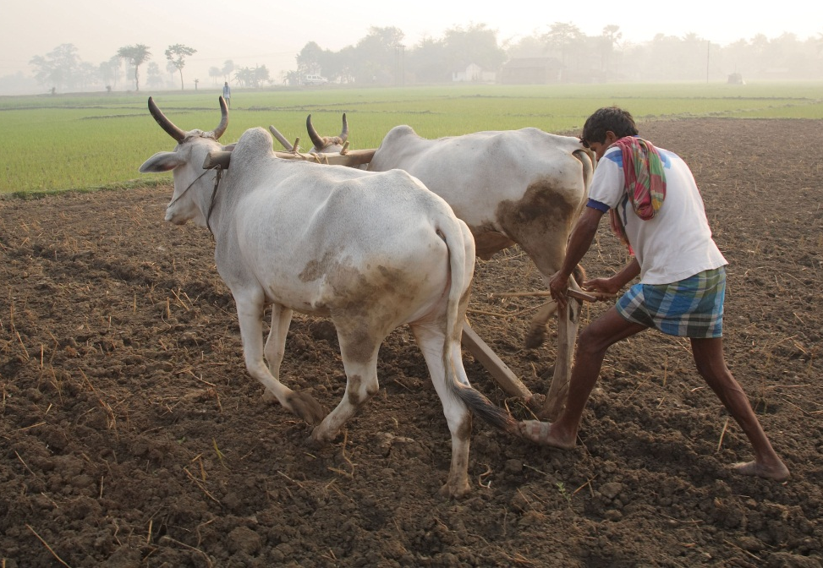
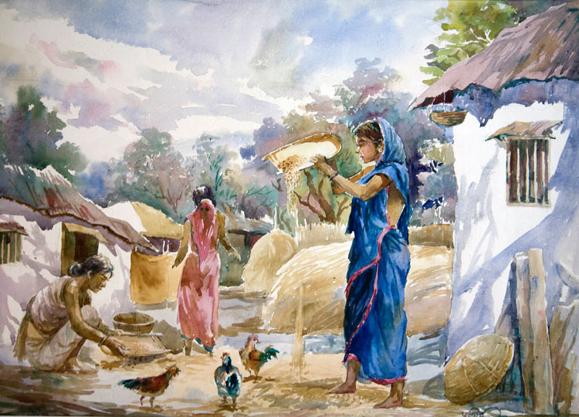
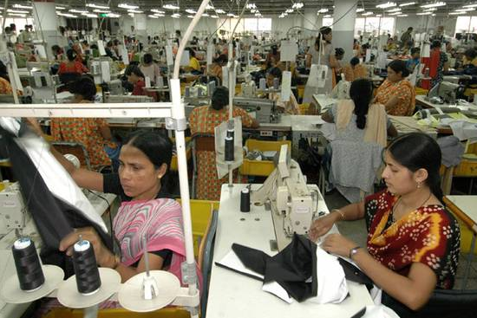
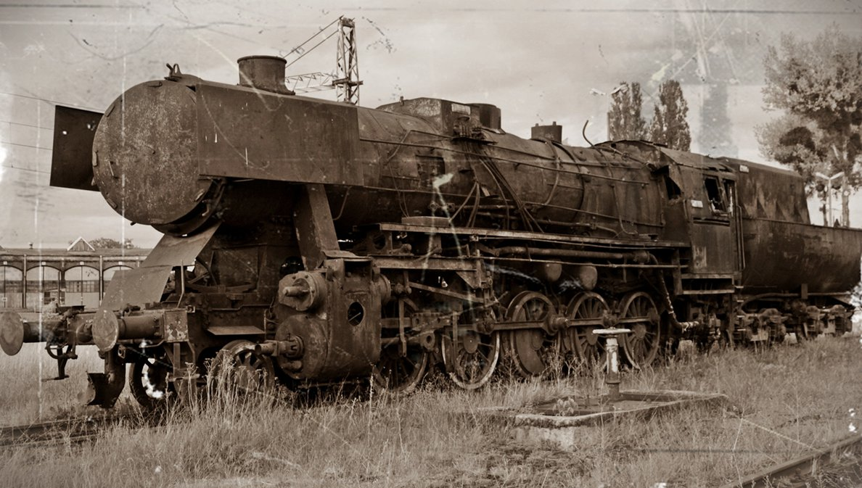
Notes:
এই Slide-এর ছবিগুলো দেখিয়ে শিক্ষার্থীদের প্রশ্নোত্তরের মাধ্যমে পাঠ ঘোষণা করা হবে।
যেমন- ছবিতে কে কী কাজ করছে? প্রথম ছবি থেকে দ্বিতীয় ছবি, দ্বিতীয় ছবি থেকে তৃতীয় ছবি, তৃতীয় ছবি থেকে চতুর্থ ছবিতে কি কোনো পার্থক্য, উন্নয়ন বা বিকাশ লক্ষ্য করা যায়?

Slide 5
আজকের পাঠ
কৃষি, শিল্প ও শিল্পবিপ্লব পরবর্তী সমাজ
(২য় অধিবেশন)
অধ্যায়-১, পাঠ-৪ ও ৫
বিষয় : বাংলাদেশ ও বিশ্ব পরিচয়
৬ষ্ঠ শ্রেণি

Slide 6
শিখনফল
এই পাঠ শেষে শিক্ষার্থীরা ...
১। শিল্পভিত্তিক সমাজের বৈশিষ্ট্যগুলো বর্ণনা করতে পারবে;
২। শিল্পবিপ্লব সম্পর্কে বর্ণনা করতে পারবে;
৩। শিল্পবিপ্লব পরবর্তী সমাজের বৈশিষ্ট্য ব্যাখ্যা করতে
পারবে।

Slide 7
শিল্পভিত্তিক সমাজ

Slide 8
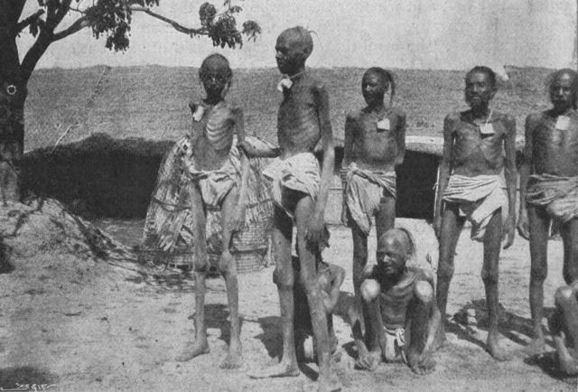
ঘন ঘন দুর্ভিক্ষ হয়
Notes:
শিক্ষার্থীদের প্রশ্ন করা হবে – ঘন ঘন দুর্ভিক্ষ হয় কখন? এবং কেন?

Slide 9
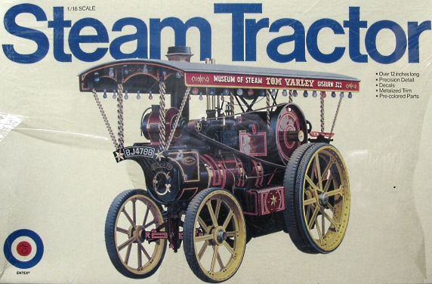
এরপর কৃষিতে যন্ত্রের ব্যবহার শুরু হয়
Notes:
শিক্ষার্থীদের প্রশ্ন করা হবে – কৃষিতে যন্ত্রের ব্যবহার শুরু হয় কখন? এবং কেন?

Slide 10
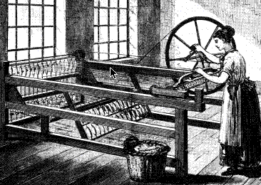
স্পিনিং মেশিন আবিষ্কৃত হয়
Notes:
শিক্ষার্থীদের প্রশ্ন করা হবে – স্পিনিং মেশিন আবিষ্কৃত হয় কখন? এর কাজ কী? এতে মানুষের জীবনযাত্রায় কী পরিবর্তন এসেছে?

Slide 11
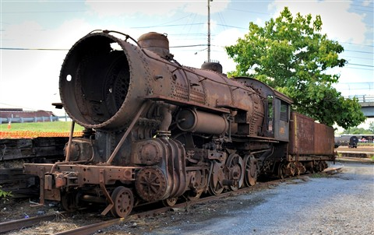
উনিশ শতকে রেল যোগাযোগ চালু হয়
Notes:
শিক্ষার্থীদের প্রশ্ন করা হবে – রেল যোগাযোগ চালু হয় কখন? এতে মানুষের জীবনযাত্রায় কী পরিবর্তন এসেছে?

Slide 12
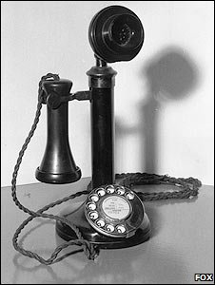
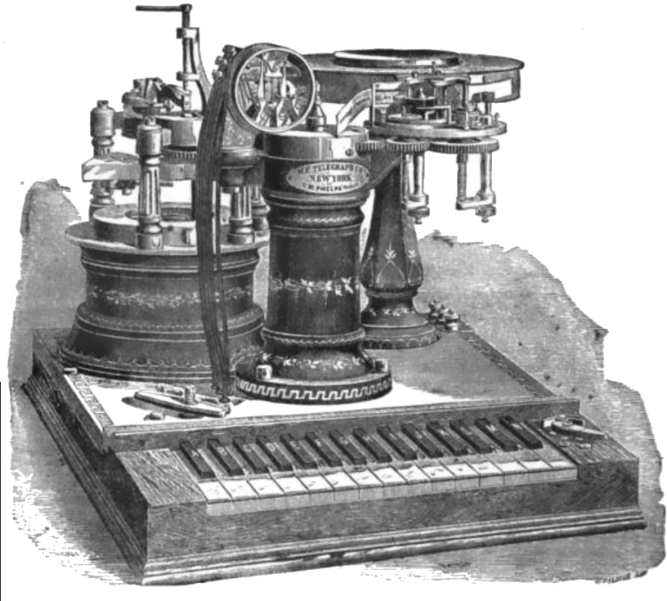
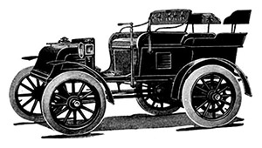
বিশ
শতকে টেলিফোন, টেলিগ্রাফ, রেডিও,
মোটর গাড়ি আবিষ্কৃত
হয়
Notes:
শিক্ষার্থীদের প্রশ্ন করা হবে – টেলিফোন, টেলিগ্রাফ, রেডিও, মোটর গাড়ি আবিষ্কৃত হয় কখন? এতে মানুষের জীবনযাত্রায় কী পরিবর্তন এসেছে?

Slide 13
জোড়ায় কাজ
কখন কীভাবে শিল্পবিপ্লবের সূচনা হয়েছিল বর্ণনা দাও।
Notes:
দৈব-চয়নের মাধ্যমে নির্বাচিত দু-একজন শিক্ষার্থী মৌখিক বা বোর্ডে লিখিতভাবে উপস্থাপন করবে । অন্যান্য শিক্ষার্থীদেরকেও উপস্থাপনের জন্য উৎসাহিত করা হবে ।

Slide 14
শিল্পবিপ্লব পরবর্তী সমাজ

Slide 15
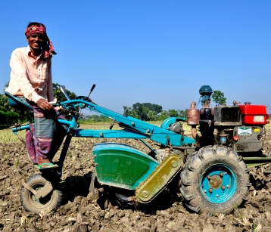
মানুষের স্থান দখল করে যন্ত্র
Notes:
শিক্ষার্থীদের প্রশ্ন করা হবে – যন্ত্র কখন মানুষের স্থান দখল করে? কীভাবে?

Slide 16
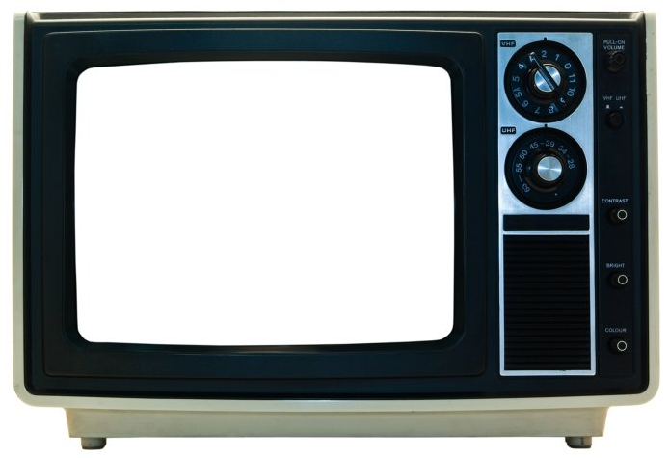
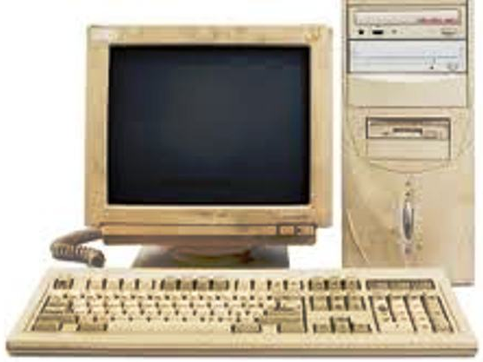
টেলিভিশন, কম্পিউটার এ সময়ের উল্লেখযোগ্য আবিষ্কার
Notes:
শিক্ষার্থীদের প্রশ্ন করা হবে – টেলিভিশন, কম্পিউটার আবিষ্কৃত হয় কখন? এতে মানুষের জীবনযাত্রায় কী পরিবর্তন এসেছে?

Slide 17
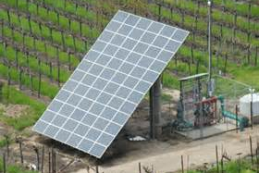
এ সময়ে শক্তির উৎস সৌরশক্তি
Notes:
শিক্ষার্থীদের প্রশ্ন করা হবে – সৌরশক্তি আবিষ্কৃত হয় কখন? এতে মানুষের জীবনযাত্রায় কী পরিবর্তন এসেছে?

Slide 18
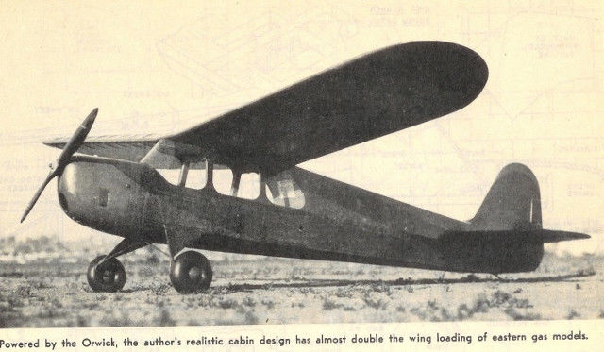
দ্রুত মালামাল পরিবহনের জন্য বিমানের ব্যবহার শুরু হয়
Notes:
শিক্ষার্থীদের প্রশ্ন করা হবে – বিমানের ব্যবহার শুরু হয় কখন? এতে মানুষের জীবনযাত্রায় কী পরিবর্তন এসেছে?

Slide 19
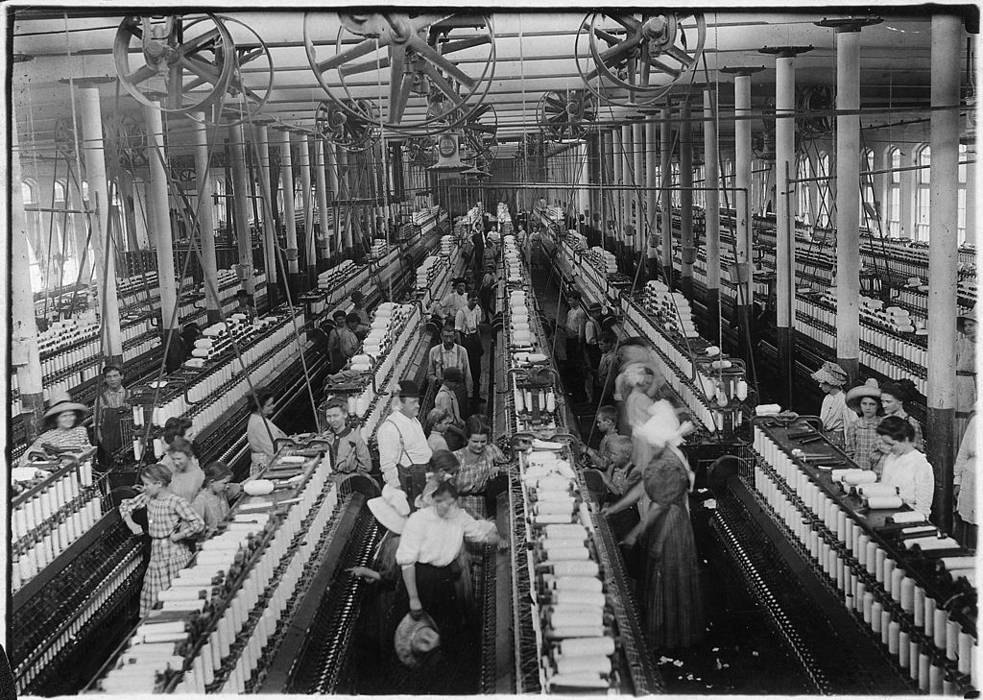
দলীয় কাজ
উপরের ছবিতে ইঙ্গিতকারী সমাজের বৈশিষ্ট্যগুলো লেখ।

Slide 20
মূল্যায়ন
১। বাষ্পীয় ইঞ্জিন আবিষ্কৃত হয় কখন?
২। রেল যোগাযোগ চালু হয় কোন শতকে?
৩। শিল্পপরবর্তী সমাজের উল্লেখযোগ্য
আবিষ্কারগুলো কী কী?

Slide 21
বাড়ির কাজ
শিল্পভিত্তিক সমাজে দুর্ভিক্ষের
কারণ ব্যাখ্যা করো।

Slide 23
কৃতজ্ঞতা স্বীকার
শিক্ষা মন্ত্রণালয়, মাউশি, এনসিটিবি ও এটুআই-এর সংশ্লিষ্ট কর্মকর্তাবৃন্দ
এবং কন্টেন্ট সম্পাদক হিসেবে যাঁদের নির্দেশনা, পরামর্শ ও তত্ত্বাবধানে এই মডেল কন্টেন্ট সমৃদ্ধ হয়েছে তারা হলেন-
জনাব মোহাম্মদ হাবীবুল ইসলাম সুমন,
সহকারি অধ্যাপক, টিটিসি, ময়মনসিংহ।
জনাব রফিকুল ইসলাম,
সহকারি অধ্যাপক, টিটিসি, পাবনা।

